Slide 1
Avance 20/06
Camilo Álvarez

Slide 2
What I did?
Exploración de formas de tratamiento adicionales
Corte de los pacientes por tiempo (4 meses desde que lo derivaron)

Slide 3
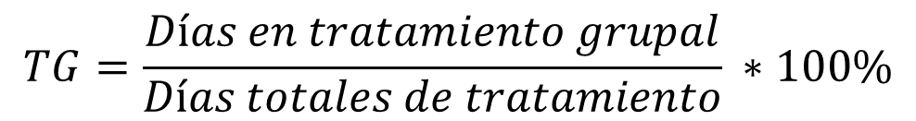
Results Intermitencia entre patrones
Tiempo en tratamiento grupal: es la proporción de tiempo en el cual un paciente se encuentra en un tratamiento grupal
$$TG=\frac{Días en tratamiento grupal}{Días totales de tratamiento} ∗100\%$$

Slide 4

Results
Tratamiento casual: En algunas ocasiones, los pacientes son tratados por un grupo de profesionales, pero la mayoría de las veces son tratados por cualquiera
$$TG<30\%$$

Slide 5

Results
Tratamiento interrumpido: Los pacientes son tratados en forma grupal y a veces en forma no grupal, en un % similar de casos
$$30\%<TG<70\%$$

Slide 6
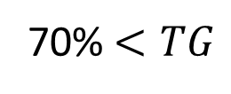
Results
Tratamiento participativo: En la mayoría del tiempo de tratamiento, los pacientes son tratados por un grupo de profesionales
70% $<TG$

Slide 7
Results
Transición | Cantidad
Delegador | 532
Delegador reasig | 637
Participativo | 88
Interrumpido | 381
Casual | 578
Notes:
Patrones de un solo grupo, colocarlos en Participativo

Slide 8
Trabajo Nicolás
Segmentación de clientes en base a evolución
Generación de test estadísticos para la comparación de evolución

Slide 9
Trabajo Nicolás
Segmento | Compensado | Pacientes
Delegador | 38% | 182
Delegador reasig | 29% | 171
Casual | 30% | 116

Slide 10
Trabajo Nicolás
Hay mayor proporción de pacientes compensados en un tratamiento delegador, en comparación a la delegación reasignada y a los tratamientos grupales casuales.

Slide 11
Results
Segmento | Medianamente descompensado | Pacientes
Delegador | 17% | 80
Participativo | 13% | 9
Casual | 23% | 90

Slide 12
Trabajo Nicolás
Los pacientes con tratamiento grupal casual tienen una mayor proporción de pacientes que están medianamente descompensados.

Slide 13
What to do next?
Realizar mismo análisis con paciente-periodo

